Slide 1
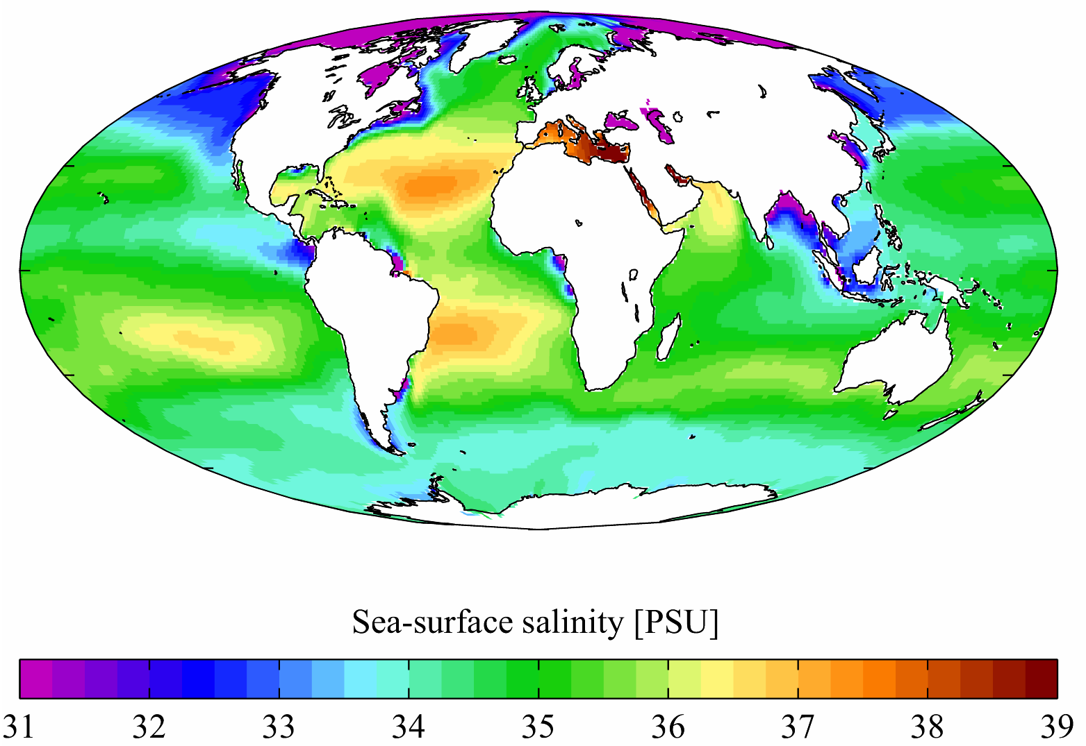
К высоким широтам солёность уменьшается, невелика она и в экваториальных областях, где выпадает много осадков и несколько понижено испарение, а в тропических широтах солёность повышена.

